Slide 2
Beredskapsøvelse Scenario 5
Forsyningskjede-angrep

Slide 3
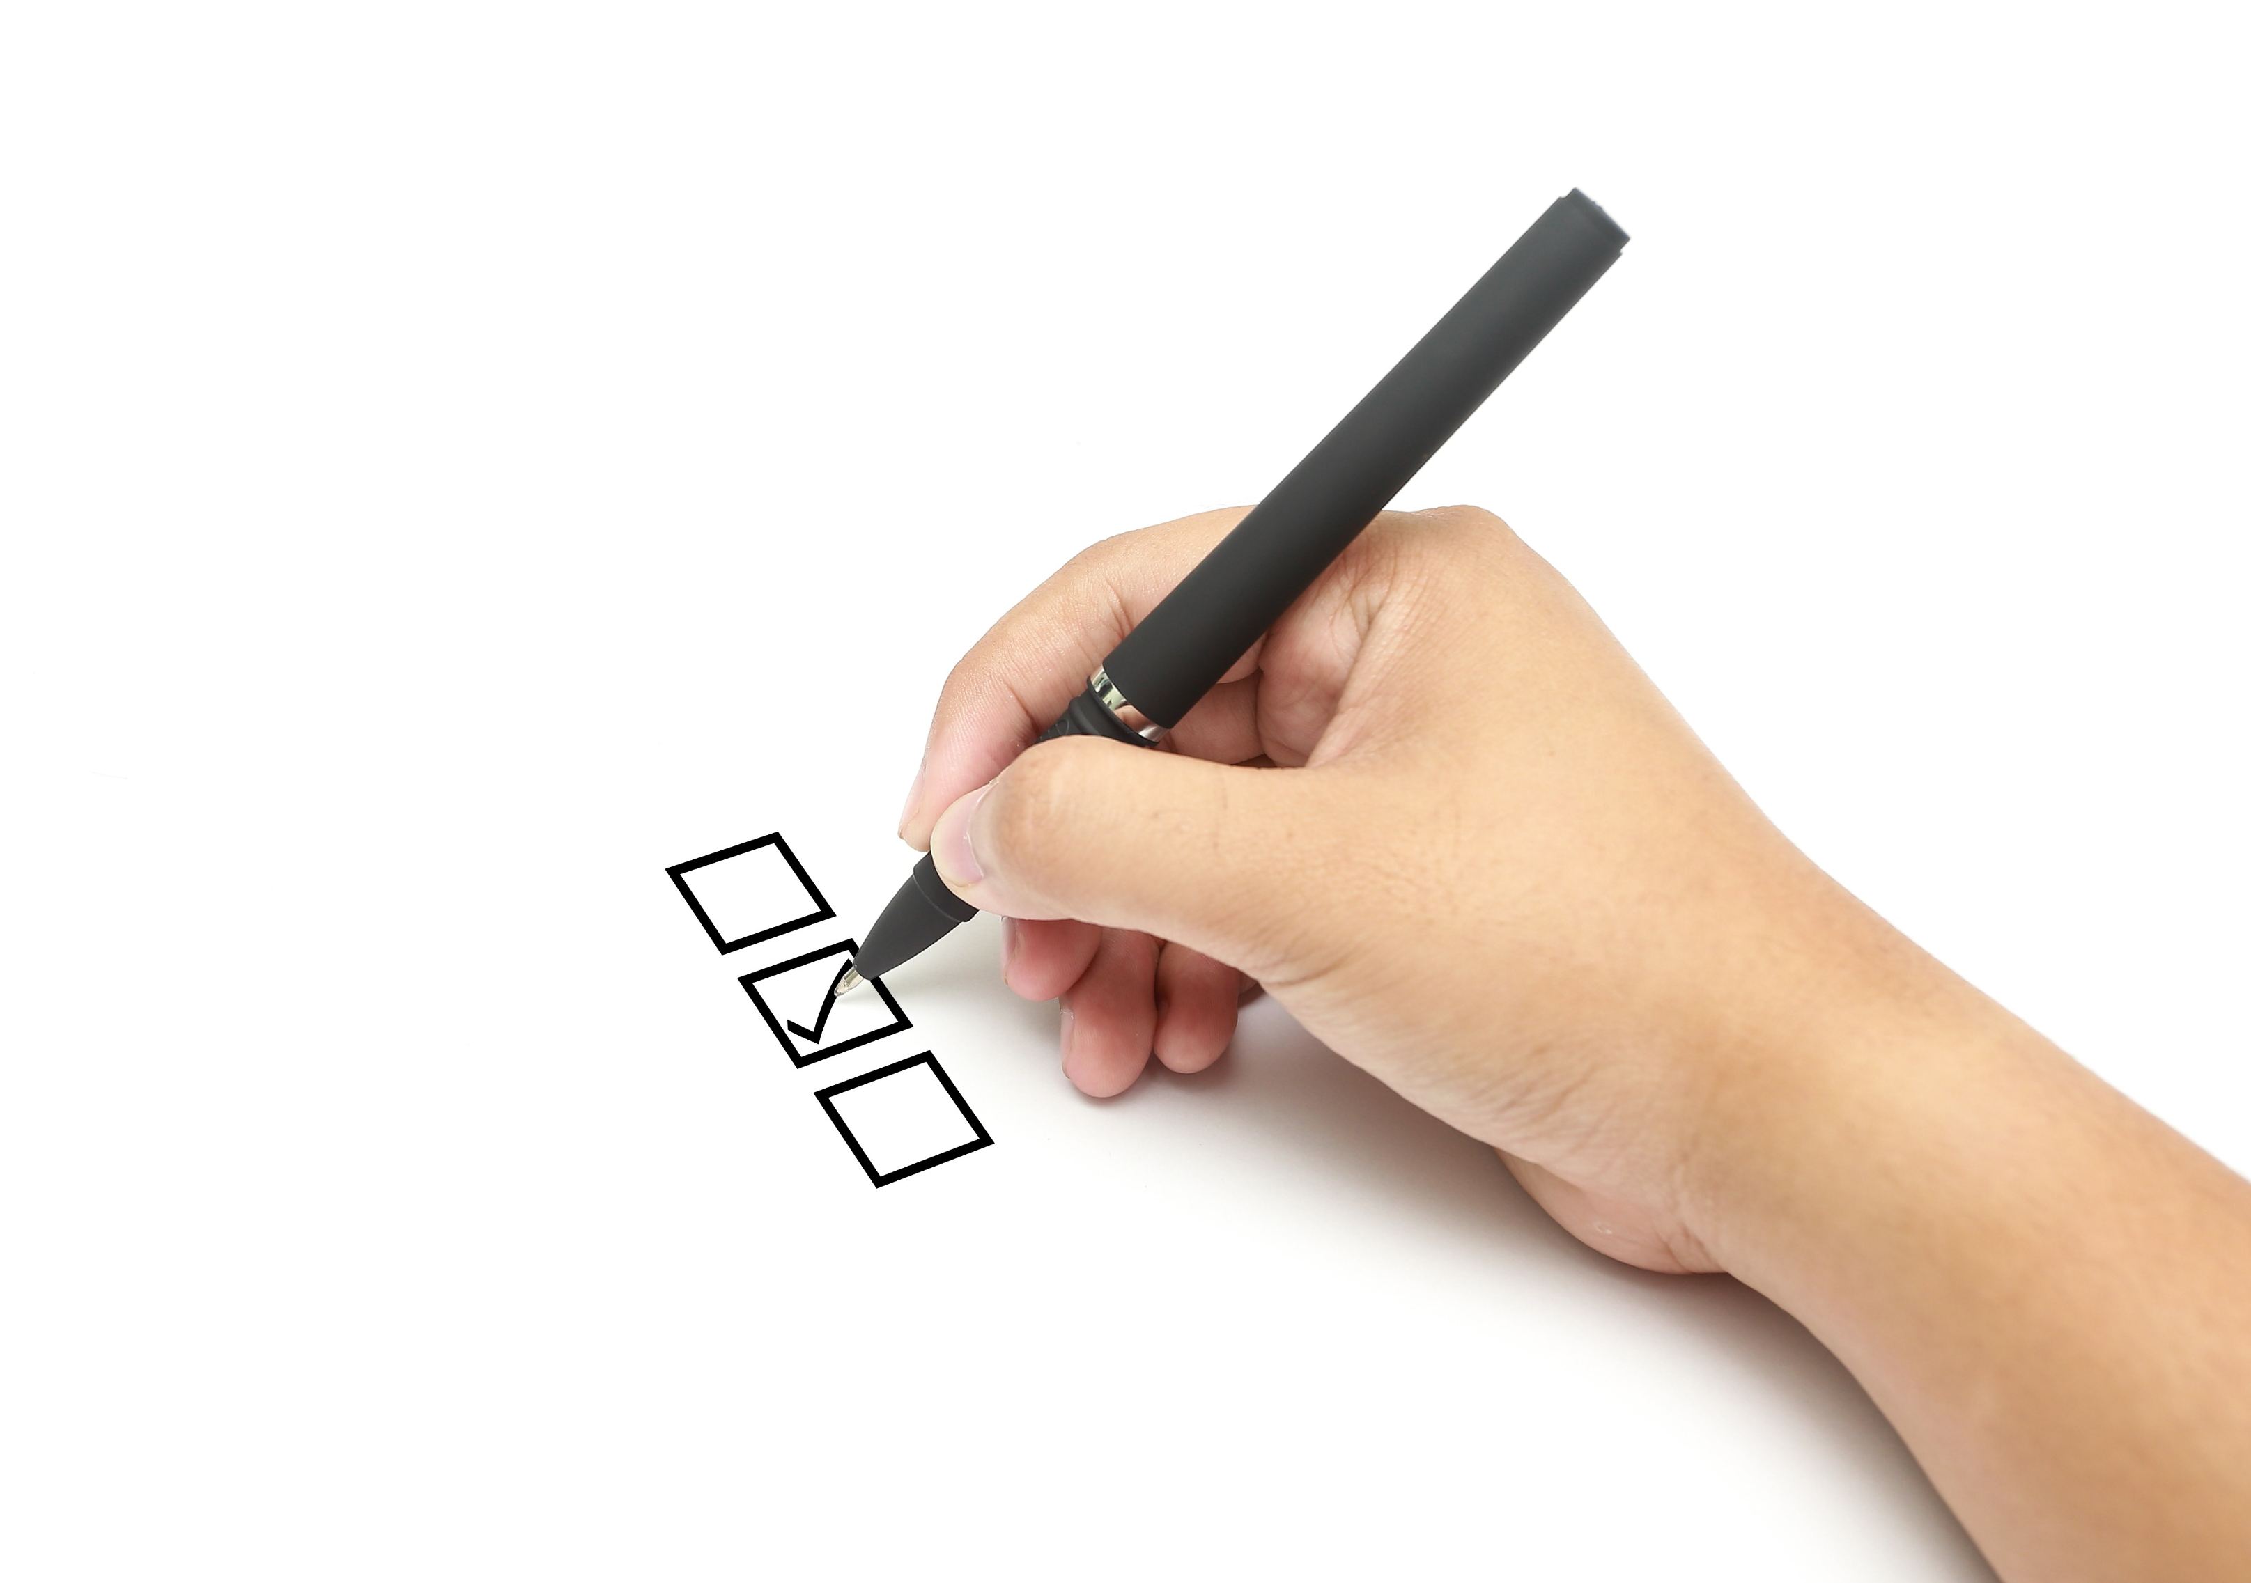
Agenda
Øvingsmål
Øvingsform
Scenario
Gjennomføring
Oppsummering
Evaluering

Slide 4
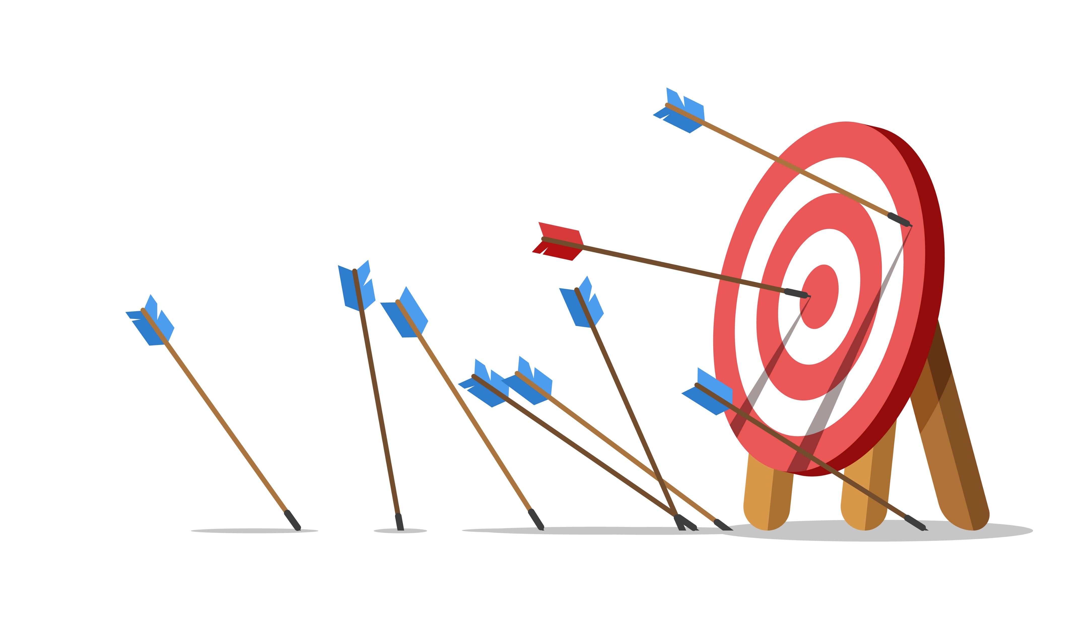
Mål for øvelsen
Etablere felles situasjonsforståelse i beredskapsteam
Øve på samhandling med leverandører
Øke virksomhetens evne til å bruke etablert planverk
Notes:
Øvingsmål: Etablere situasjonsfortåelse og bruke planverk i praksis ved OT-hendelse under en 3-4 timers øvelse.
Evalueres ved: oppsummering (hot wash-up) og spørreskjema etterpå.

Slide 5
Beskrivelse av ulike beredskapsøvelser

Slide 6
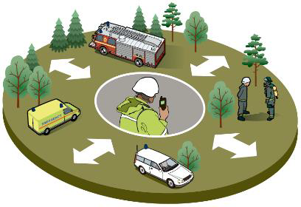
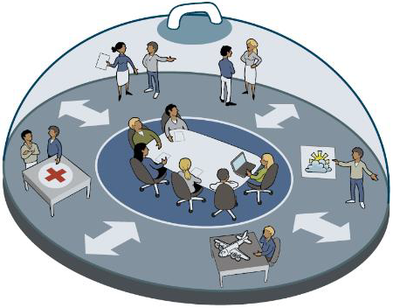
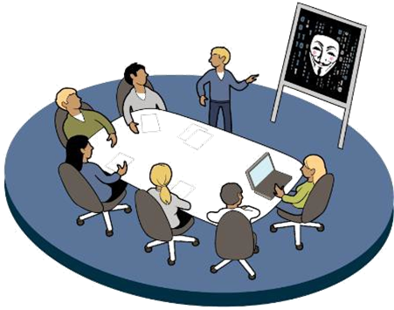
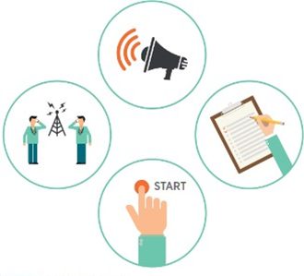
Ulike typer beredskapsøvelser
Funksjonsøvelse
Diskusjonsøvelse
Spilløvelse
Fullskalaøvelse
*Illustrasjoner fra DSBs Veileder i planlegging, gjennomføring og evaluering av øvelser

Slide 7
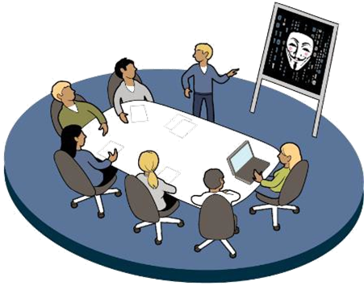
Diskusjonsøvelse
Diskusjon av problemstillinger rundt et gitt scenario
Styres av øvingsleder
Lite ressurskrevende
Lavterskel
Notes:
Deltagerne diskuterer en eller flere problemstillinger på bakgrunn av et scenario
Diskusjonene styres av øvingsleder
Gir en gjennomgang av komplekse utfordringer, økt kjennskap til planer og rutiner og bevissthet om forbedringspunkter

Slide 8
Spilløvelse
Det kommer innspill utenfra
Beslutninger styres av innsatsleder
Krever spillstab og forberedelse
Krever kommuikasjonslinjer
Notes:
Deltagerne diskuterer en eller flere problemstillinger på bakgrunn av et scenario
Diskusjonene styres av øvingsleder
Gir en gjennomgang av komplekse utfordringer, økt kjennskap til planer og rutiner og bevissthet om forbedringspunkter

Slide 9
Beredskapsroller

Slide 10
Rollefordeling
Beredskapsleder/innsatsleder
IT-sjef
Kommunikasjonsansvarlig
Drift/OT-ansvarlig
Loggfører
Notes:
CISO, Incident Manager (IM),
Kontaktflate mellom IT og øvrig beredskapsorganisasjon?!

Slide 11
Loggfører
Sentral rolle som bidrar til kontinuitet og fremdrift
Noterer faktainformasjon om saken og besluttede tiltak
Etterspør oppdatering av status på tiltak
Bidrar til å holde fokus og korrigerer misforståelser eller feil situasjonsforståelse
Notes:
Loggfører er en viktig støttefunksjon for beredskapskoordinator/leder
- Noterer faktainformasjon om saken og besluttede tiltak
- Sørger for å få oppdatert status på tiltakene på neste statusmøte
- Danner seg et bilde over situasjonen – får ”informasjonsoverlegenhet”
- Stopper beredskapsledelsen hvis de forviller seg, sporer av eller bruker mye tid
- Korrigerer misforståelser eller feil situasjonsforståelse
- Dokumenterer hendelsesforløp, tiltak, håndtering osv.:
→Kontinuitet – ved langvarig håndtering av hendelser
For evaluering, rapportering, gransking og evt. rettsoppgjør i etterkant
- Dokumenter tidspunkt for når informasjonen ble observert/fanget opp og når den ble overlevert – kan være timers forskjell
Loggfør hvor/hvem informasjonen kommer fra - både sender og mottaker av informasjonen.
- Funksjon: gjør det enklere å spore uoverensstemmelser underveis og i etterkant
Ved endringer/oppdatering - ny linje, henvis til den gamle (IKKE oppdater den gamle! Viktig for å få med seg endringer i situasjonsbildet)

Slide 12
Scenario 5 Forsyningskjede-angrep

Slide 13
Lignende hendelser fra virkeligheten
SolarWinds cyber attack
I 2019 ble SolarWinds kompromittert. SolarWinds er et selskap som leverer løsninger for administrasjon og overvåkning av IT-systemer.
De er store, og har svært mange kunder. Dette gjorde at når en angriper fikk tilgang til deres systemer, hadde de mulighet til å stjele kundedata og virksomhetssensitiv informasjon til titusener av virksomheter.
Notes:
https://www.fortinet.com/resources/cyberglossary/solarwinds-cyber-attack

Slide 14
CrowdStrike
CrowdStrike er et sikkerhetsselskap som leverer løsninger for monitorering, deteksjon og hindring av skadevare. Deres løsninger er brukt i stort omfang på Windows-maskiner, der programmene deres kjører med kernel-tilgang i Windows.
I 2024 pushet sikkerhetsselskapet CrowdStrike en oppdatering til systemer i hele verden, som fikk programmet til å krasje i kernel-mode. Dette gjorde at omtrent 8.5 millioner windows-maskiner bluescreenet verden over, og deretter ikke var mulig å starte uten manuell, fysisk tilgang. Dette førte til store utfordringer for flytrafikk spesielt, men også helsehjelp, myndigheter osv.
Dette var ikke et angrep, kun en ærlig menneskelig feil, men et eksempel på hvor store konsekvenser et angrep mot enkelte leverandører kan få.
Notes:
https://en.wikipedia.org/wiki/2024_CrowdStrike-related_IT_outages

Slide 15
Øvingsoppsett
Dette er en spilløvelse
Dere øver i en fiktiv virkelighet, med antakelser om infrastruktur
Bruk eget planverk og metoder for å ta beslutninger og samarbeide, men anse øvingsvirkeligheten som deres arena

Slide 16
Gjennomføring av en spilløvelse
Spillstab spiller roller som de øvende interagerer med
Spillstab spiller alle roller som ikke aktivt skal øves
Interaksjoner og beslutninger spilles ut med spillstab som mottaker
Spillets gang vil avhenge av de øvendes håndtering og beslutninger
Evaluering og læringsnotat
Notes:
Diskusjonsøvelse er en simulert interaktiv diskusjon om et hypotetisk scenario
Situasjonsbeskrivelse er gitt sammen med et sett med mål som skal oppnås Deltakerne står overfor forskjellige utfordringer mens de går gjennom det hypotetiske scenariet Evalueringen innebærer en gjennomgang av øvelsen for å identifisere styrker og svakheter Rapporteringen omfatter dokumentasjon av funn og anbefalinger

Slide 17
Spillregler
Alle innspill starter med «ØVELSE ØVELSE ØVELSE»
Behov for diskusjon: «TIMEOUT» kan kalles av den som har behov.
Reelle situasjoner: «NOPLAY» - avbryter øvelsen dersom øvingsleder beslutter det.

Slide 18
Øvende roller som må være med
Innsatsleder
Loggfører
Kommunikasjonsansvarlig
Teknisk personell (IT og OT)

Slide 19
Spillstab - roller
Scenarioleder
IT og IT-sikkerhet
Automasjonsavdeling
OT-leverandør
Kundeservice
KraftCert

Slide 20
Scenariobeskrivelse
Dere er i beredskapsteamet i StorKraft, ved spillets start er alt som normalt, og en leverandør er hos dere for å installere en rutinemessig oppdatering med en kort planlagt driftsstans.
Trusselbildet er i utgangspunktet normalt, men myndighetene advarer om vedvarende høy aktivitet fra statlige aktører og at bransjen må være aktsom, som det har vært de siste årene.

Slide 21
Øvelsen starter

Slide 22
Inspill 1: Flashing av firmware ferdig
Fra: Leverandørens tekniker
Til: Tekniker
Oppdatering er nå installert, dere kan starte drift igjen.

Slide 23
Inspill 2: Systemfeil
Fra: Tekniker
Til: Innsatsleder
Systemet trippet, så vi hadde driftsstans i noen minutter, usikker på hvorfor.

Slide 24
Hint: Her burde man sette i gang etterforskning av årsaken til feilen.

Slide 25
Inspill 3: Gjentagende systemfeil
Fra: Tekniker
Til: Innsatsleder
Alt stoppet i noen minutter igjen, tilsynelatende ikke noen god årsak til det.

Slide 26
Hint: Her burde man diskutere om det har noe med dagens oppdatering å gjøre.

Slide 27
Inspill 4: Kundeservice
Fra: Kundeservice
Til: Kommunikasjonsansvarlig
Det har vært flere utfall av strøm i dag, mange har ringt inn. Hva skjer? Hva skal jeg si?

Slide 28
Inspill 5: KraftCERT
Fra: KraftCERT
Til: Innsatsleder
Flere kraftprodusenter har utfordringer med utfall av systemer, og dermed strømbrudd. Vi har begrenset forståelse for hendelsenes årsak. Det eneste vi ser er at alle berørte produsenter er kunder av MegaDrift AS. Meld ifra hvis dere er berørt, og send alle relevante opplysninger til oss.

Slide 29
Hint: Husk å melde fra til KraftCERT om at dere er påvirket

Slide 30
Inspill 6: Leverandørkontakt
Fra: Tekniker
Til: Innsatsleder
Alle regulatorer tripper etter en time i drift, kan du kontakte leverandøren å få de til å komme tilbake igjen?

Slide 31
Hint: Har vi egne backuper av systemer vi kan tilbakestille til?
Notes:
Nei:
Da må vi vente på leverandør
Ja:
Dessverre er integriteten til disse brutt,
Da må vi vente på leverandør

Slide 32
Inspill 7: Leverandørkontakt
Fra: Leverandør
Til: Innsatsleder
Vi har hatt et datainnbrudd hvor noen har kompromittert integriteten til nye builds av firmware. Vi tar kontakt med alle kunder som er påvirket, men vi har begrenset kapasitet med teknikere da vi har rullet ut ny firmware til svært mange virksomheter i dag.

Slide 33
Inspill 8: Forslag fra tekniker
Fra: Tekniker
Til: Innsatsleder
Hei, vi må isolere alle OT-systemene fra nettverket, tror vi burde stenge ned all utgående internett-trafikk også for å være sikre.

Slide 34
Inspill 9: Workarounds
Fra: Tekniker
Til: Innsatsleder
Ettersom regulatorer stopper etter en time, kan vi manuelt restarte etter en halvtime i en mer kontrollert form. Kan være dette «løser» problemet.
Hvis det er lenge til leverandøren kan hjelpe blir det en lang natt…

Slide 35
Øvelse avsluttes

Slide 36
Evaluering

Slide 37
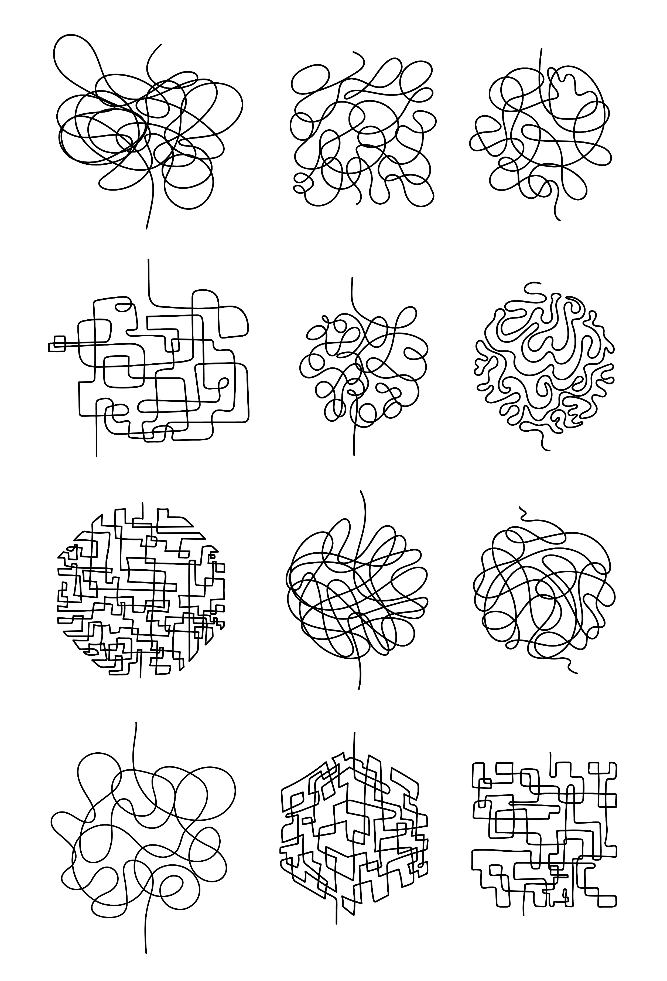
Evaluering
Oppsummering av øvelsen
Runde rundt bordet
Hva forventet vi skulle skje?
Hva fungerte godt, og hvorfor?
Hvilke utfordringer møtte vi på?
Hva kan forbedres, og hvordan?
Notes:
Hvordan kunne dette angrepet vært forhindret?
Diskuter mulige forebyggende tiltak som bedre autentisering, strengere tilgangskontroll, og regelmessige sikkerhetsrevisjoner hos leverandøren.
Hvilke sikkerhetstiltak kan implementeres for å beskytte mot slike angrep?
Utforsk tiltak som multifaktorautentisering, overvåking av nettverkstrafikk, og bruk av sikkerhetsprotokoller.
Hvordan bør samhandlingen med leverandøren foregå når et innbrudd oppdages?
Diskuter prosedyrer for kommunikasjon, samarbeid om å identifisere og fjerne trusler, og tiltak for å forhindre fremtidige angrep.
Hva er de langsiktige konsekvensene av slike angrep på tilliten til leverandører og sanntidsdata?
Diskuter hvordan slike hendelser kan påvirke tilliten til leverandører og sanntidsdata, og hvilke tiltak som kan gjenopprette denne tilliten.
Hvordan bør kraftverket reagere på slike hendelser i fremtiden?
Vurder beredskapsplaner, opplæring av ansatte, og etablering av en responsprotokoll for å håndtere lignende situasjoner.
Hva er de økonomiske og operasjonelle konsekvensene av slike angrep?
Analyser de økonomiske tapene og operasjonelle utfordringene som følge av manipulerte data og nødvendige utbedringer.

